Slide 1


Padrões de projeto estruturais
Matheus Barbosa
matheus.barbosa@dcx.ufpb.br

Slide 2
Explicam como montar objetos e classes em estruturas maiores, mas ainda mantendo essas estruturas flexíveis e eficientes.

Slide 3
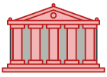
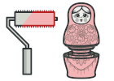
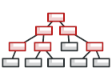
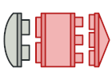
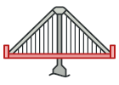
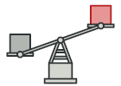
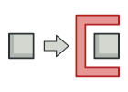
Fornece uma interface simplificada para uma biblioteca, um framework, ou qualquer outro conjunto complexo de classes.
Fornece uma interface simplificada para uma biblioteca, um framework, ou qualquer outro conjunto complexo de classes.
Permite que você componha objetos em estrutura de árvores e então trabalhe com essas estruturas como se fossem objetos individuais.
Facade
Decorator
Composite
Permite a colaboração de objetos de interfaces incompatíveis.
Permite que você coloque mais objetos na quantidade disponível de RAM ao compartilhar partes do estado entre múltiplos objetos ao invés de manter todos os dados em cada objeto.
Permite que você forneça um substituto ou um espaço reservado para outro objeto. Um proxy controla o acesso ao objeto original, permitindo que você faça algo ou antes ou depois do pedido chegar ao objeto original.
Adapter
Bridge
Flyweight
Proxy
Permite que você divida uma classe grande ou um conjunto de classes intimamente ligadas em duas hierarquias separadas—abstração e implementação—que podem ser desenvolvidas independentemente umas das outras.

Slide 4
Facade
Oferecer uma interface única para um conjunto de interfaces
de um subsistema. Façade define uma interface de nível mais elevado que torna o subsistema mais fácil de usar

Slide 5
Problema
Imagina que numa cafeteria você tem vários subsistemas para processar um pedido:
Cozinha → prepara os sanduíches.
Barista → faz os cafés.
Caixa → calcula e cobra o total.
Entrega → leva o pedido até a mesa.
Se o cliente fosse falar com cada um desses diretamente, seria confuso…

Slide 6
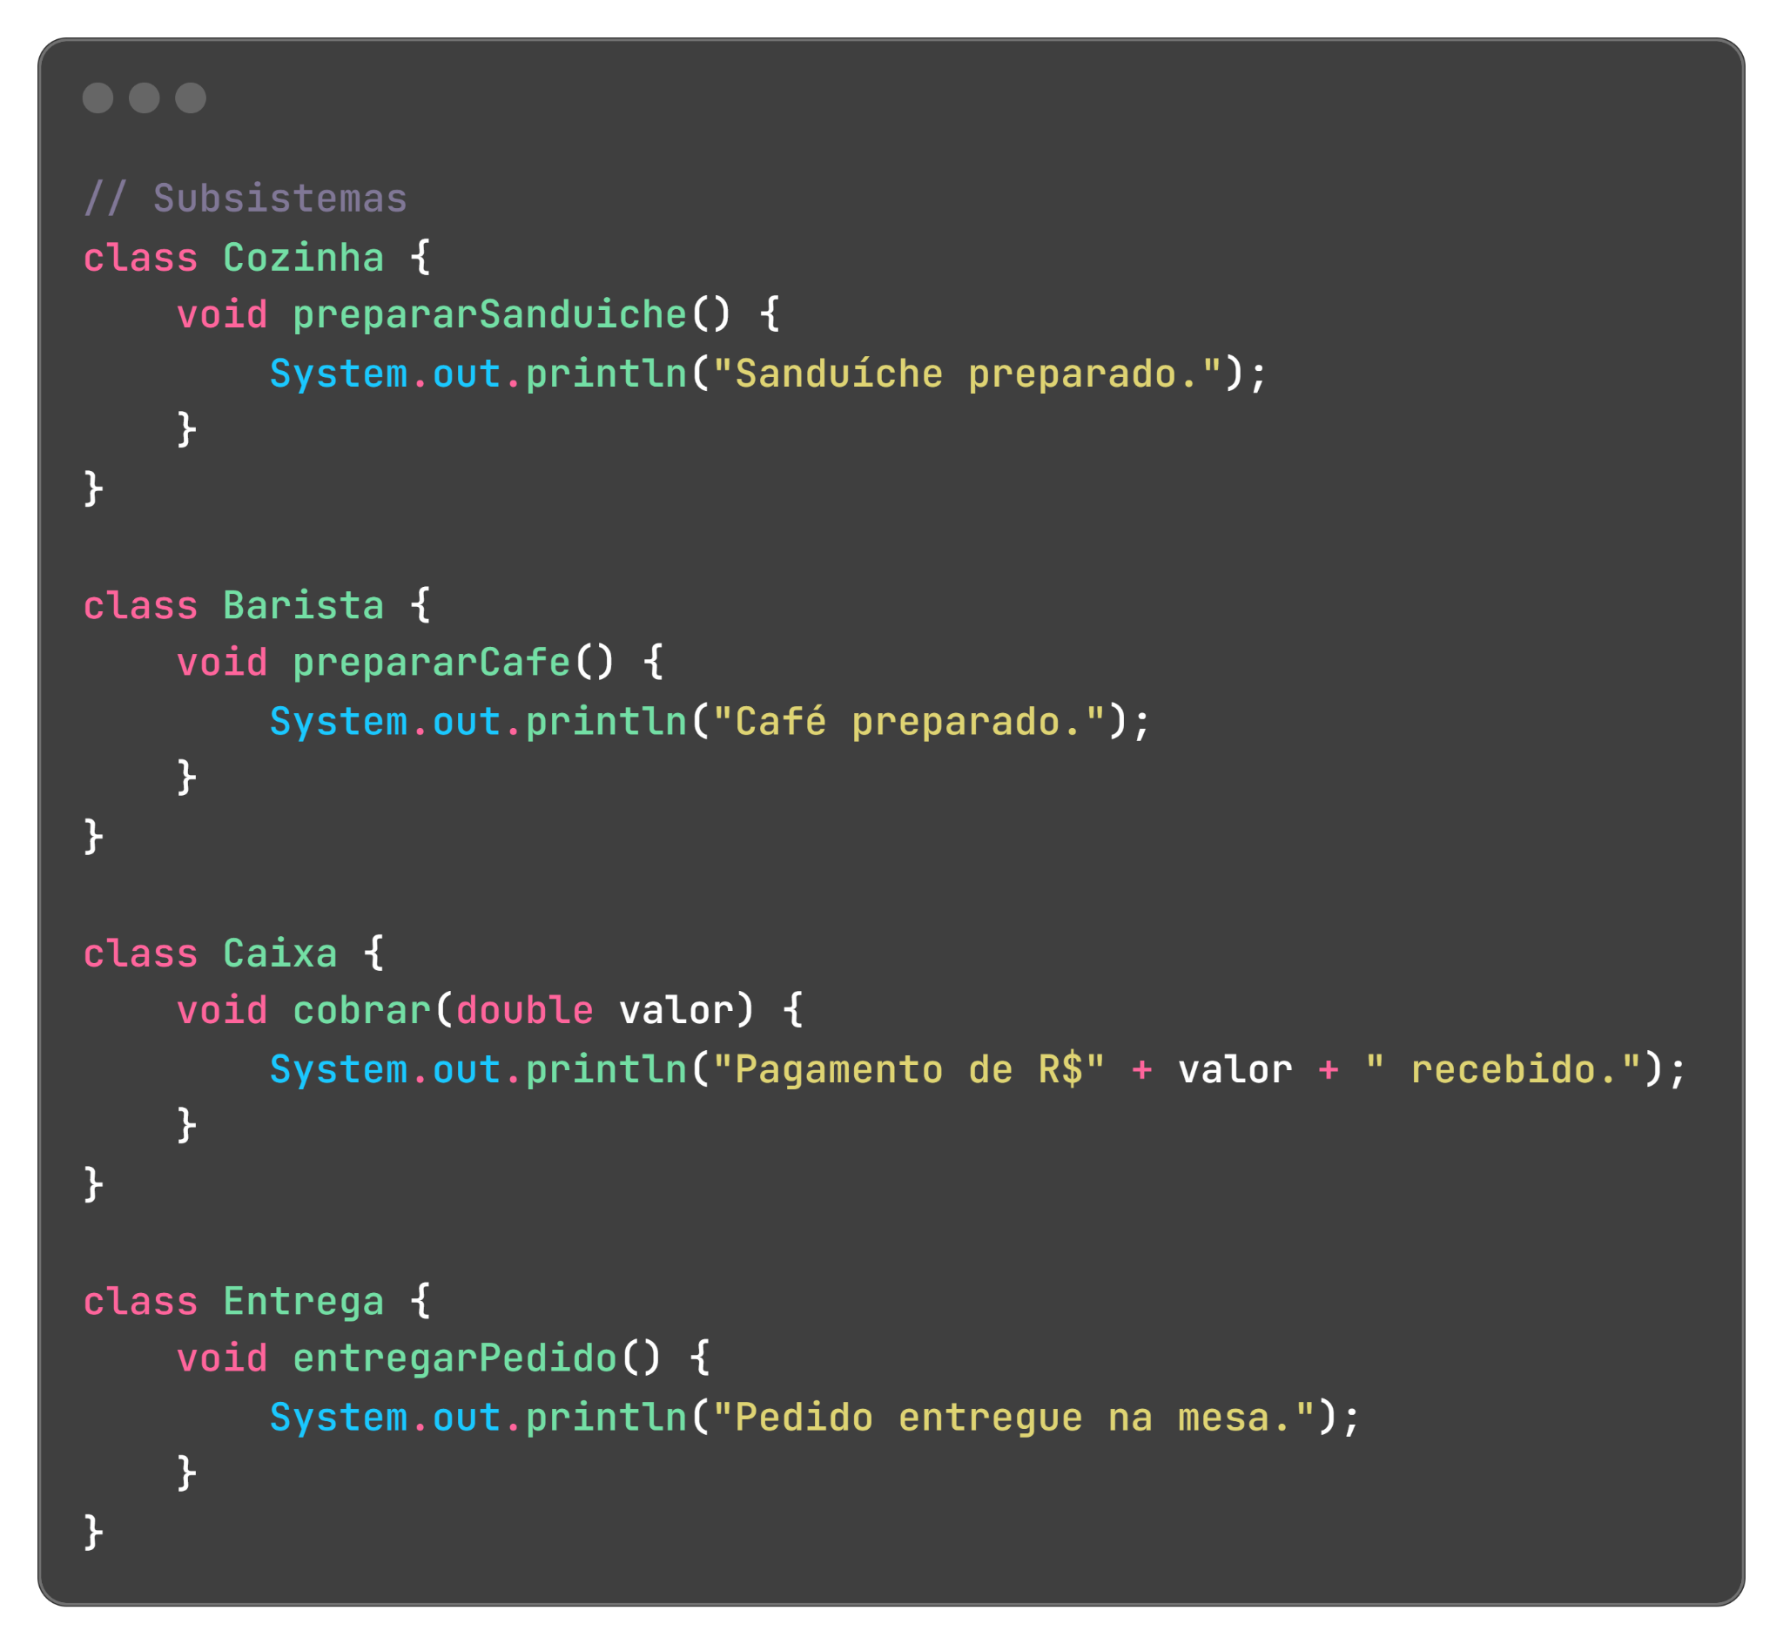
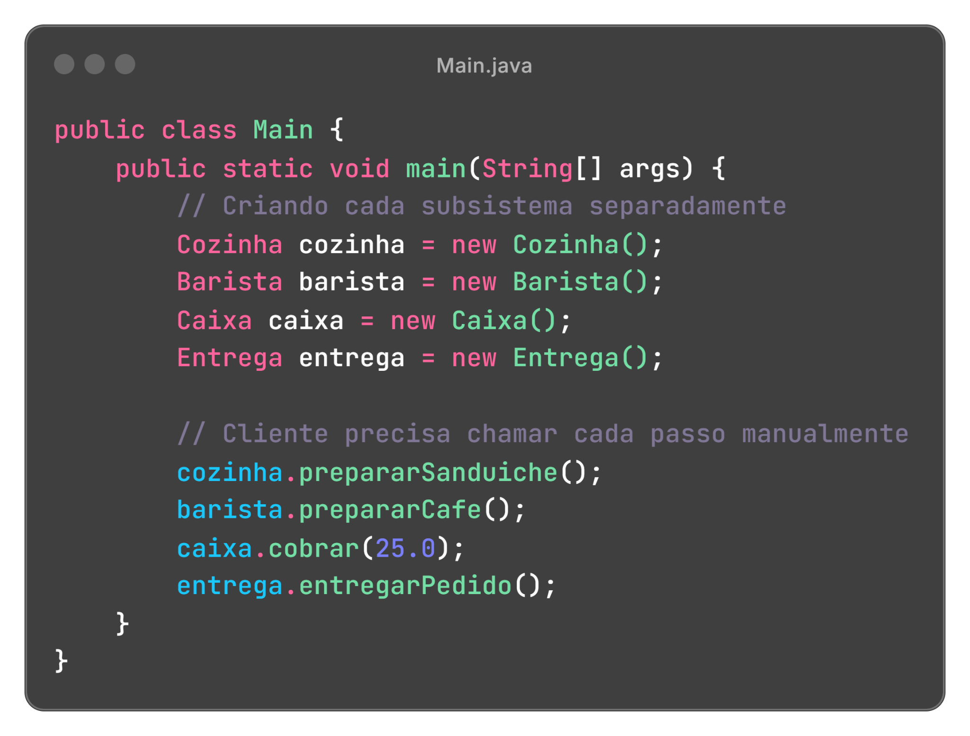

Slide 7
Solução
O Facade entra aqui como Atendente:
O cliente só fala com o atendente.
O atendente sabe qual subsistema acionar (barista, cozinha, caixa, entrega).

Slide 8
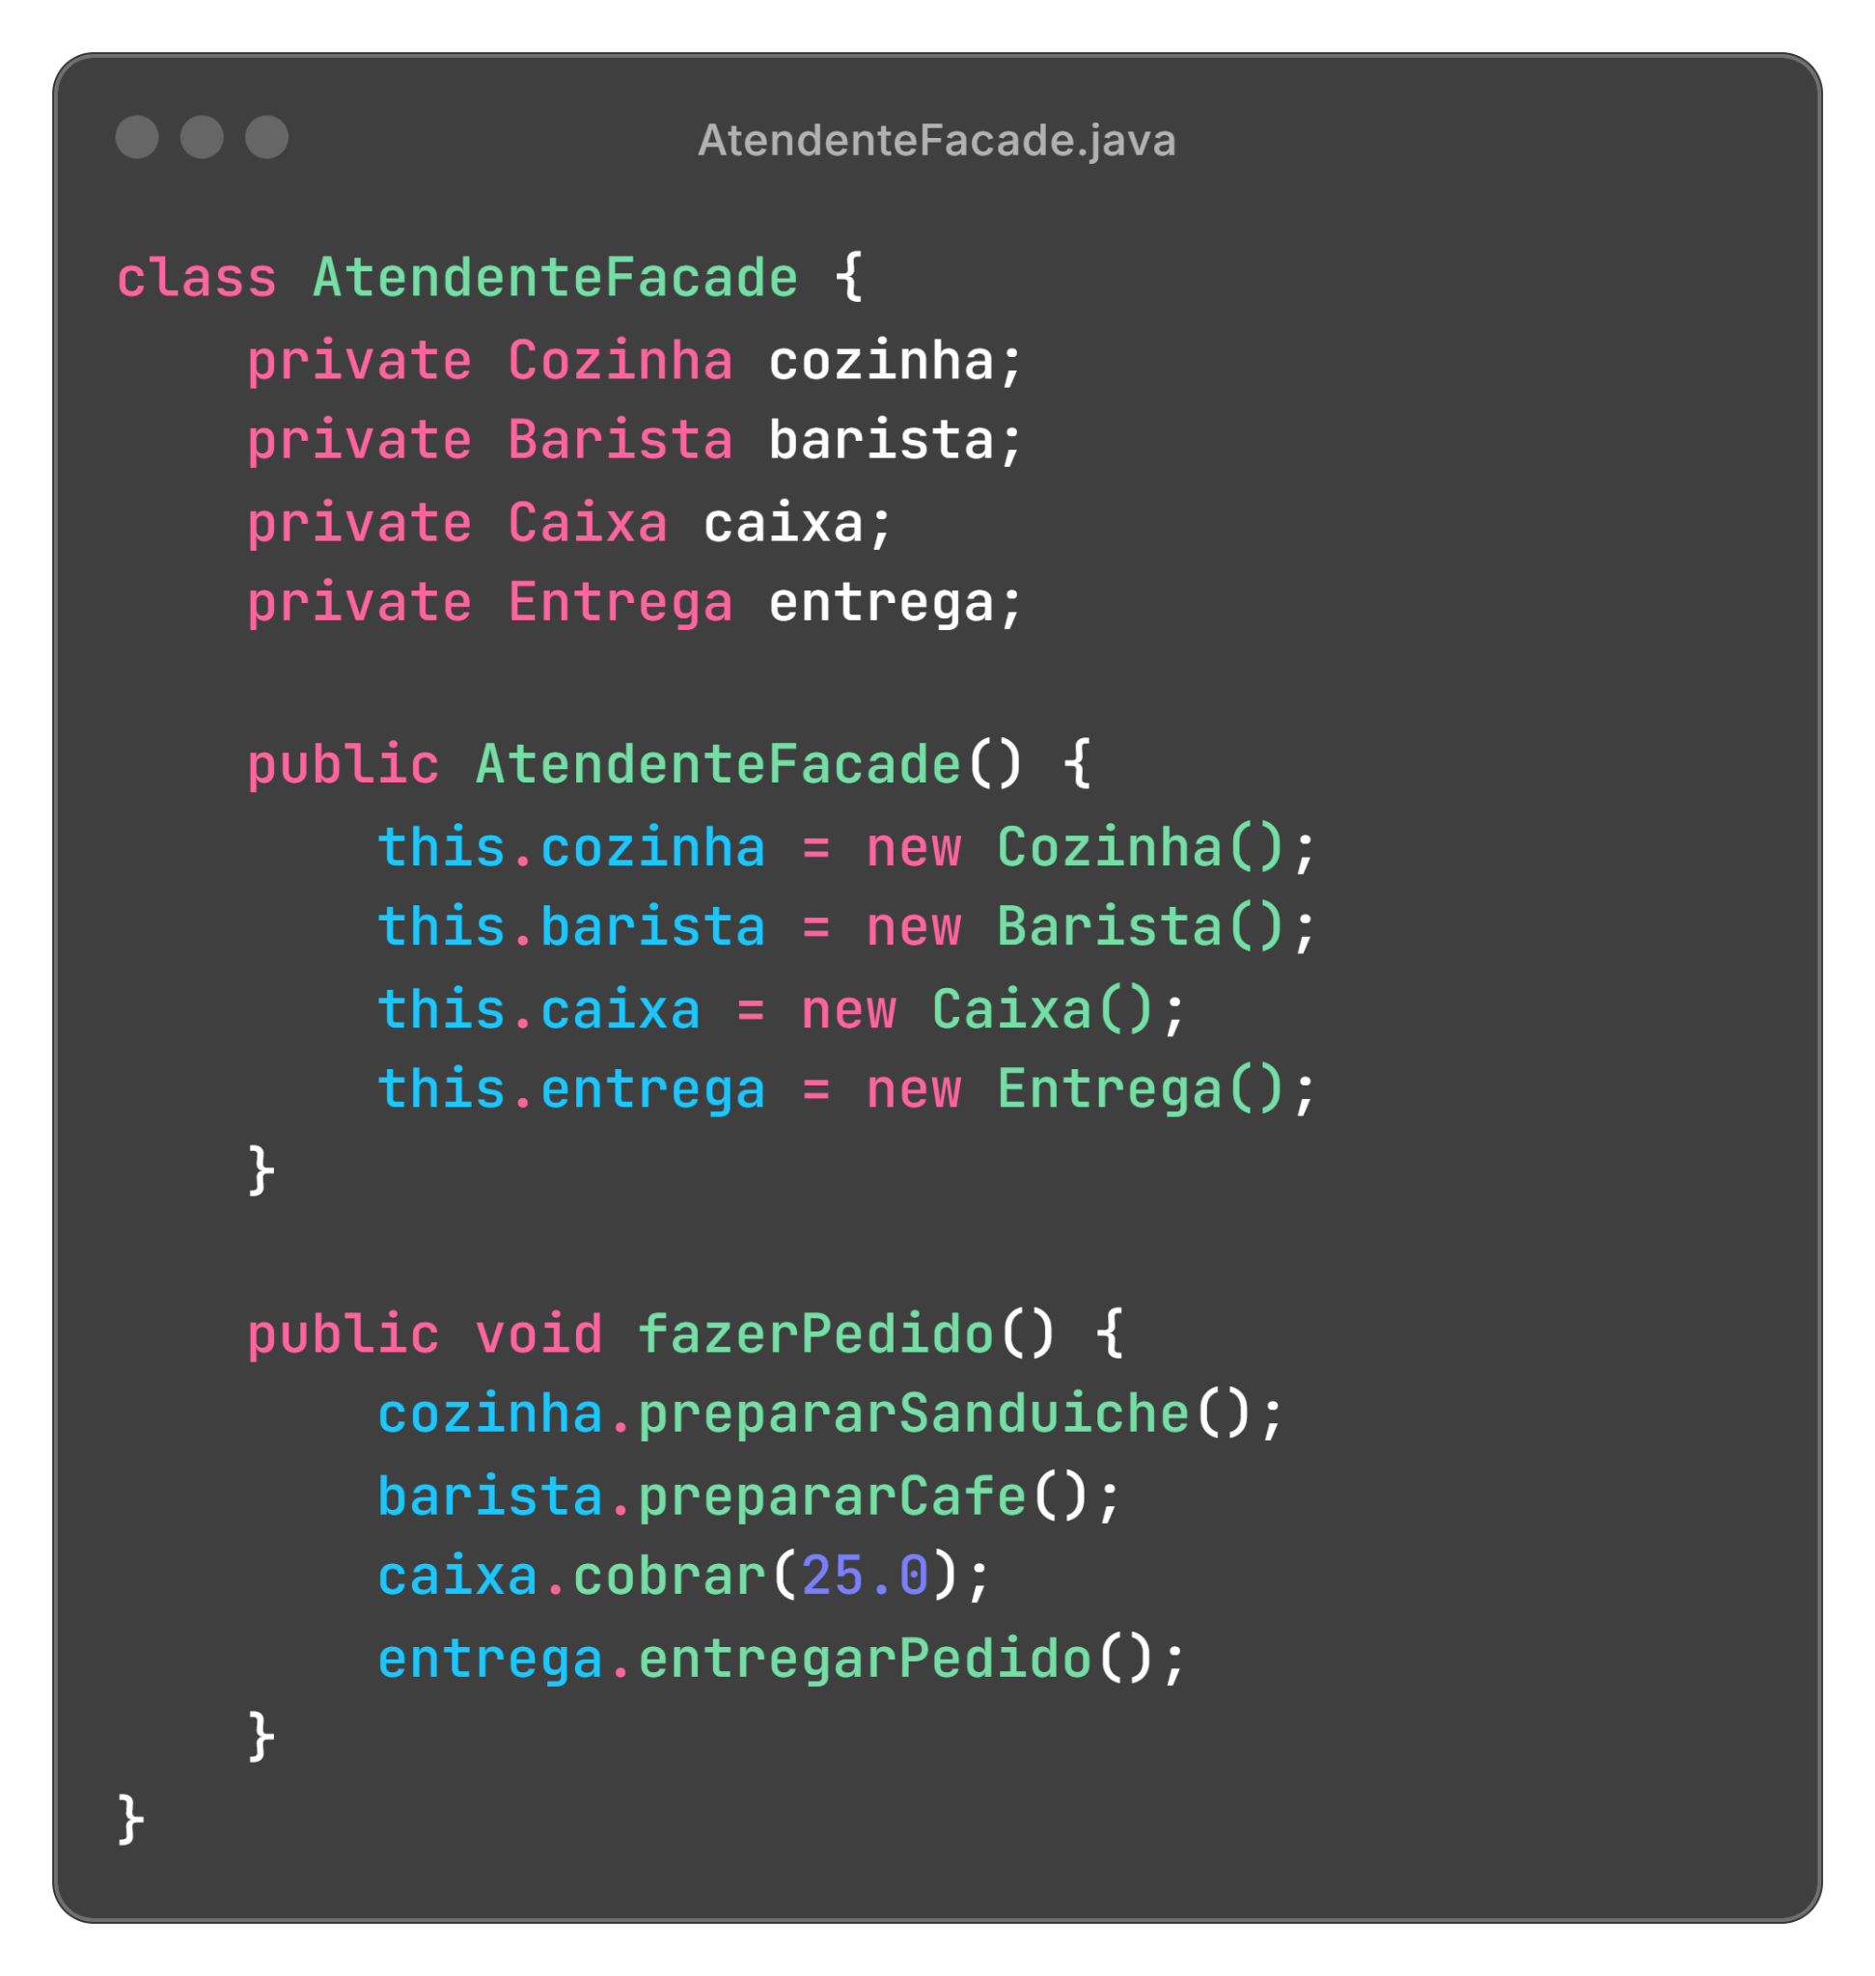
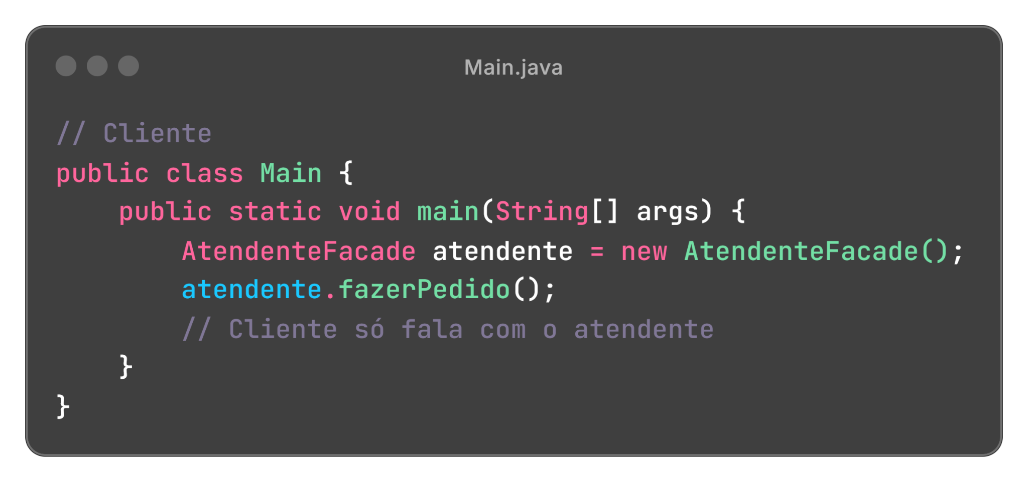

Slide 9
Uma fachada pode se tornar um objeto deus acoplado a todas as classes de uma aplicação.
Notes:
package br.ufpb.ccae.dcx.atividades.builder;
import java.util.ArrayList;
import java.util.List;
public class Pedido {
private String cliente;
private String enderecoEntrega;
private List<String> itens;
private Pedido(String cliente, String enderecoEntrega, List<String> itens) {
this.cliente = cliente;
this.enderecoEntrega = enderecoEntrega;
this.itens = itens;
}
public String getCliente() {
return cliente;
}
public String getEnderecoEntrega() {
return enderecoEntrega;
}
public List<String> getItens() {
return itens;
}
public static class PedidoBuilder {
private String cliente;
private String enderecoEntrega;
private List<String> itens = new ArrayList<>();
public PedidoBuilder setCliente(String cliente) {
this.cliente = cliente;
return this;
}
public PedidoBuilder setEnderecoEntrega(String enderecoEntrega) {
this.enderecoEntrega = enderecoEntrega;
return this;
}
public PedidoBuilder addItem(String item) {
this.itens.add(item);
return this;
}
public Pedido build() {
return new Pedido(cliente, enderecoEntrega, itens);
}
}
}

Slide 10
Decorator
Anexar responsabilidades adicionais a um objeto
dinamicamente. Decorators oferecem uma alternativa
flexível ao uso de herança para estender uma
funcionalidade.

Slide 11
Problema
A cafeteria oferece cafés que podem ter diversos adicionais. O cliente pode escolher qualquer combinação de adicionais no café.
Exemplos:
Café simples Café com leite Café com leite + chocolate Café com chantilly

Slide 12
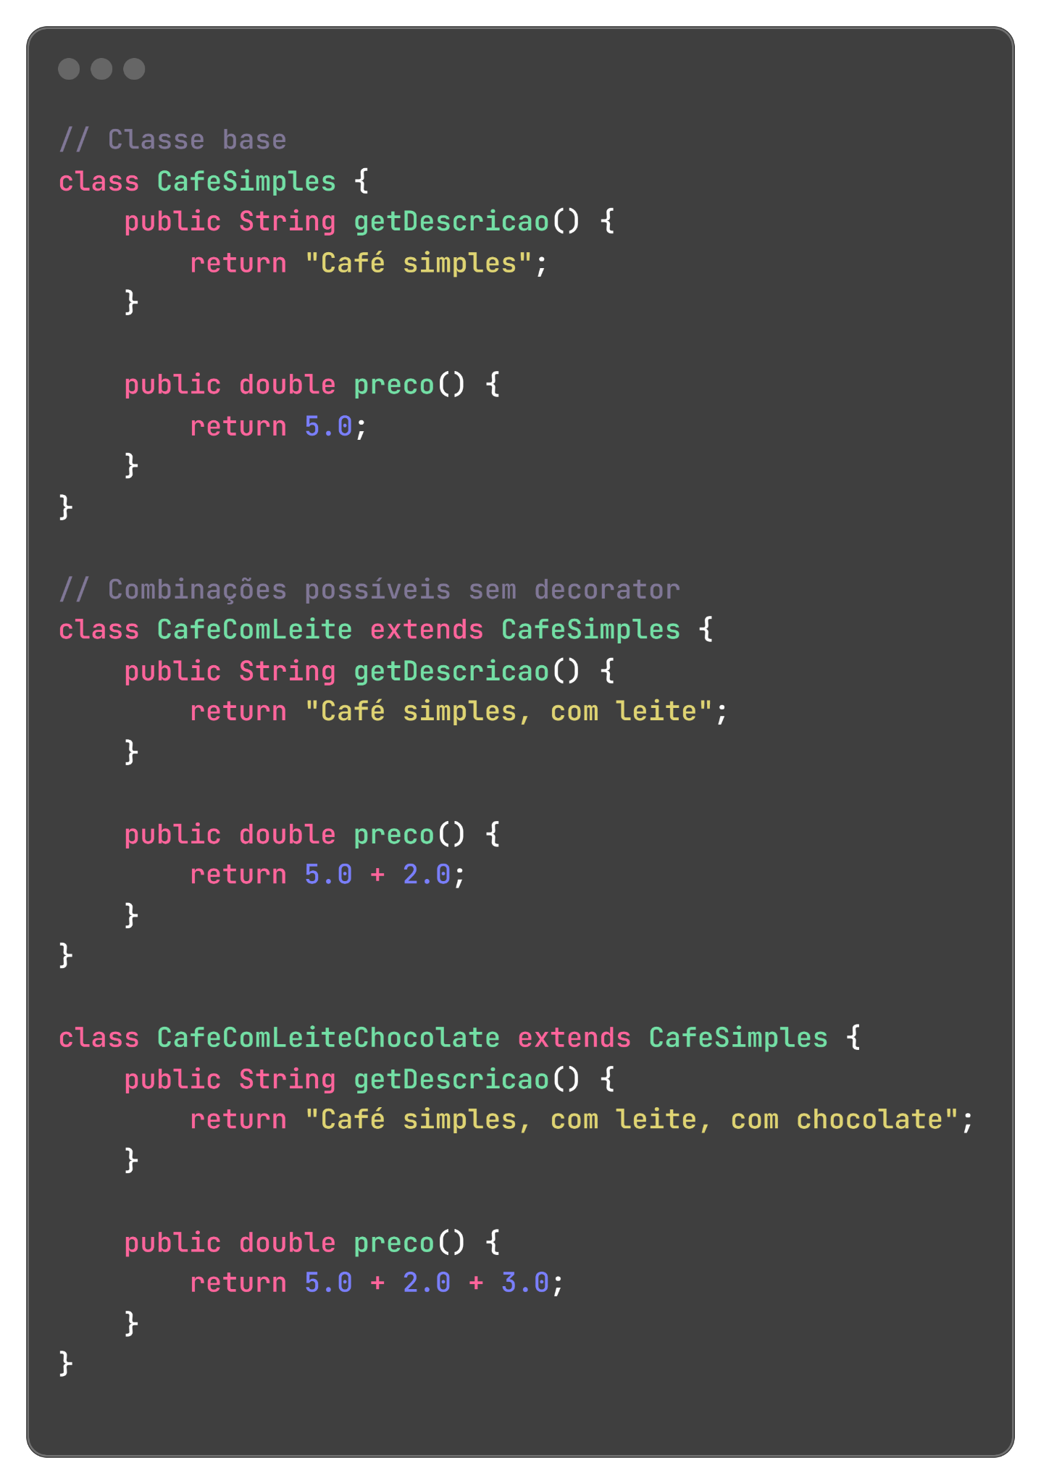
Como funciona o pedido:
O cliente escolhe a bebida desejada.
O sistema precisa instanciar uma classe específica que já representa exatamente aquela combinação de adicionais.
Para cada nova combinação possível, uma nova classe precisa ser criada.

Slide 13
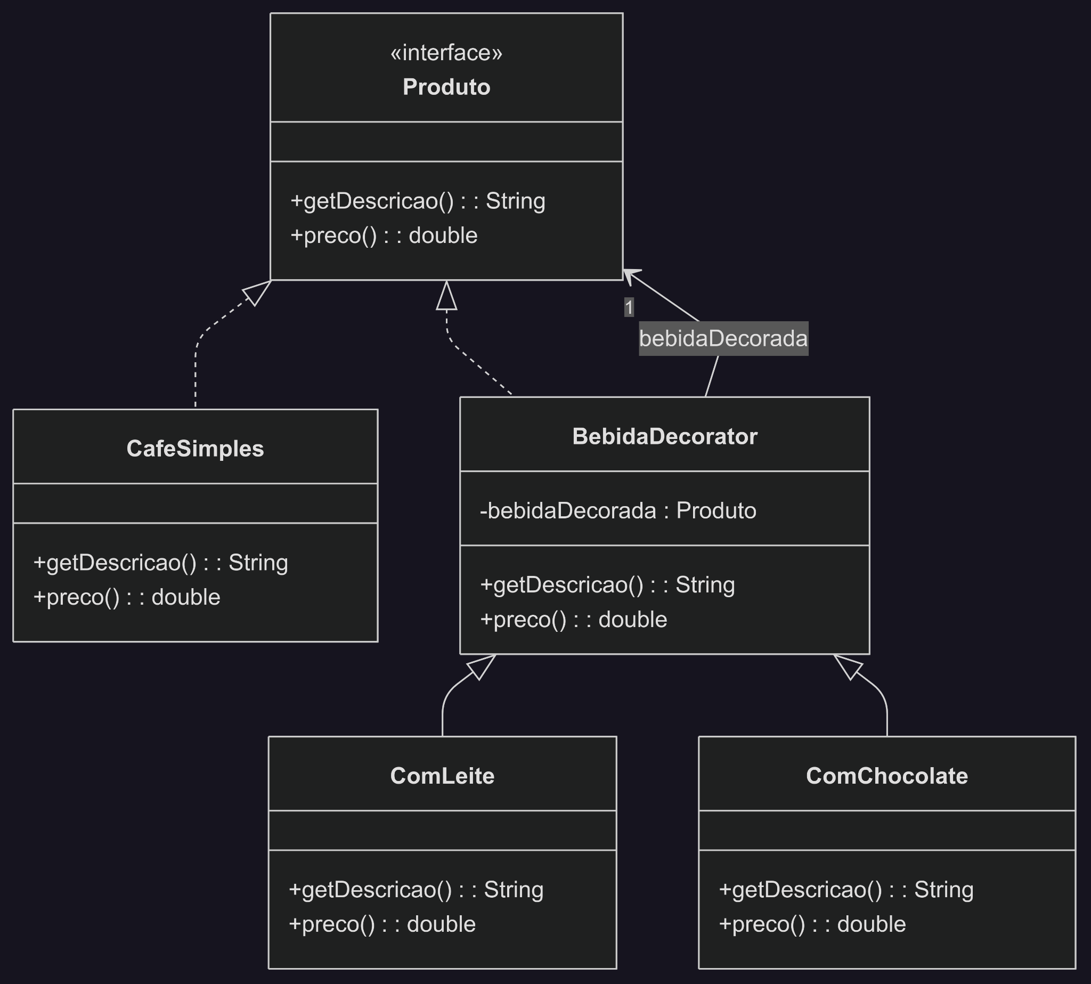
Solução
Define uma interface comum para o produto (bebida)
Uma implementação base inicial (café simples)
Decorators estendem funcionalidades (BebidaDecorator)
Funcionalidades podem ser combinadas dinamicamente

Slide 14
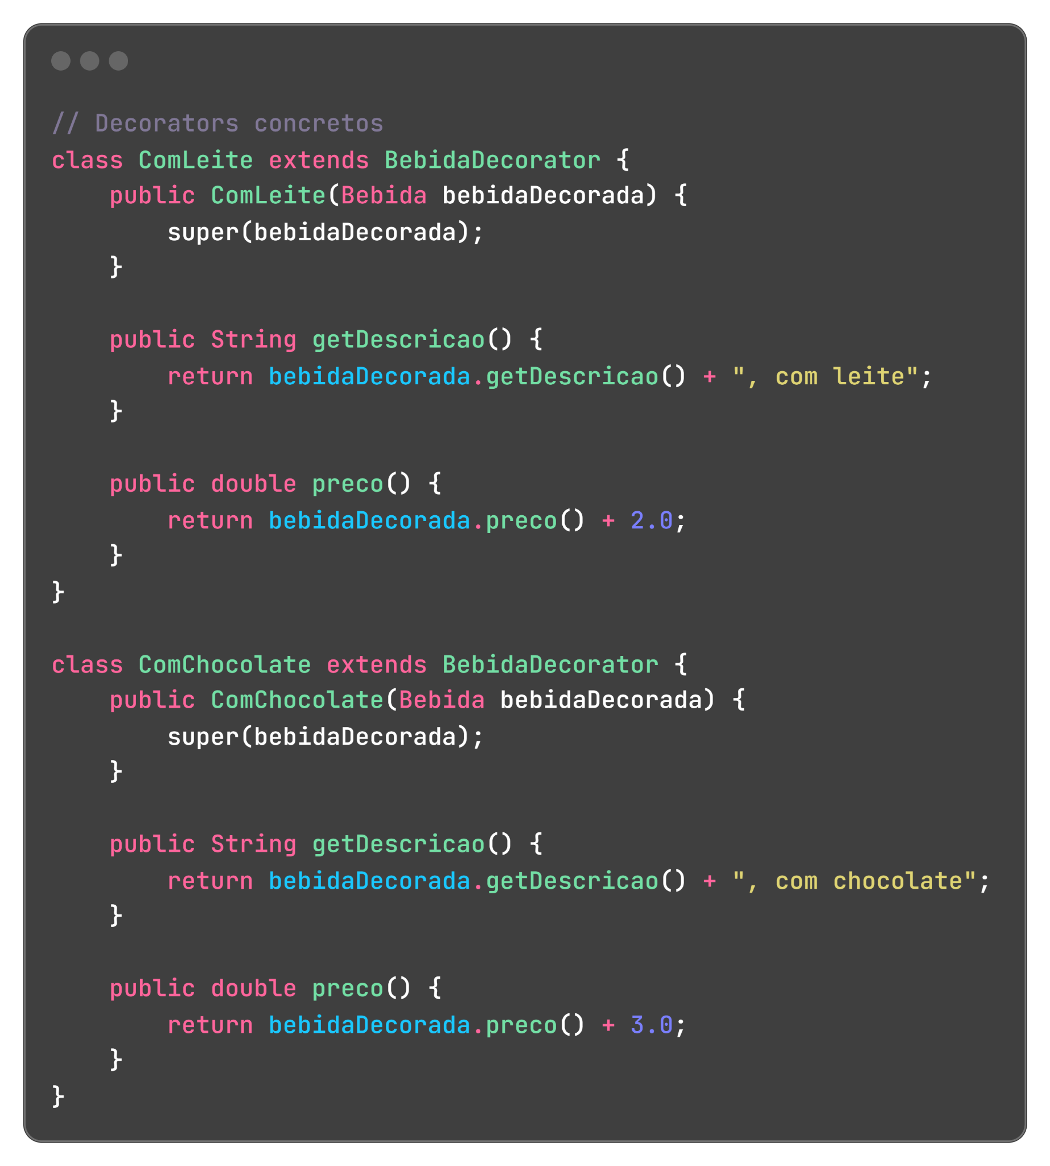
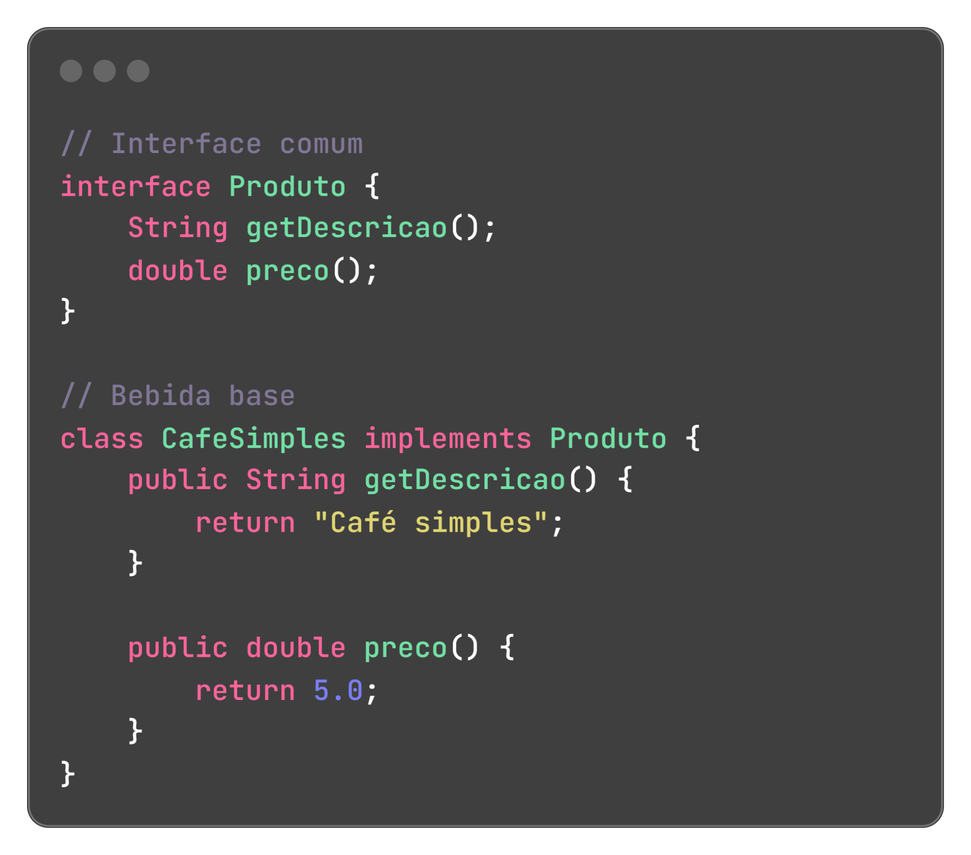
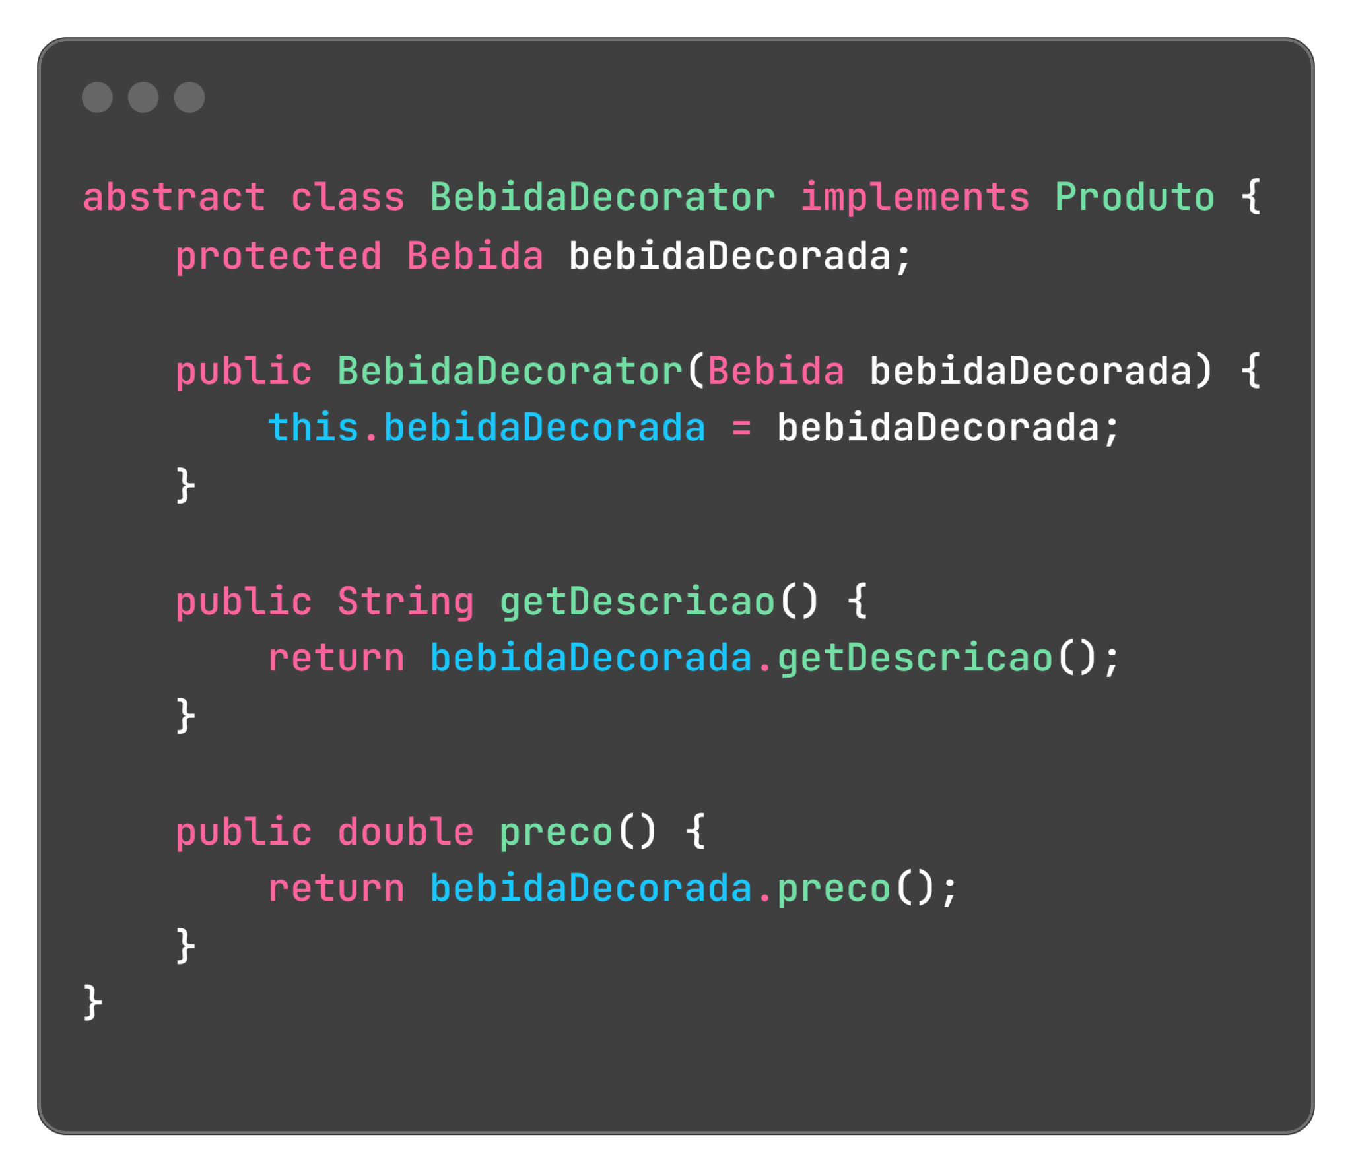

Slide 15
Pode gerar muitas criações de objetos, se usado em excesso.
Notes:
package br.ufpb.ccae.dcx.atividades.builder;
import java.util.ArrayList;
import java.util.List;
public class Pedido {
private String cliente;
private String enderecoEntrega;
private List<String> itens;
private Pedido(String cliente, String enderecoEntrega, List<String> itens) {
this.cliente = cliente;
this.enderecoEntrega = enderecoEntrega;
this.itens = itens;
}
public String getCliente() {
return cliente;
}
public String getEnderecoEntrega() {
return enderecoEntrega;
}
public List<String> getItens() {
return itens;
}
public static class PedidoBuilder {
private String cliente;
private String enderecoEntrega;
private List<String> itens = new ArrayList<>();
public PedidoBuilder setCliente(String cliente) {
this.cliente = cliente;
return this;
}
public PedidoBuilder setEnderecoEntrega(String enderecoEntrega) {
this.enderecoEntrega = enderecoEntrega;
return this;
}
public PedidoBuilder addItem(String item) {
this.itens.add(item);
return this;
}
public Pedido build() {
return new Pedido(cliente, enderecoEntrega, itens);
}
}
}

Slide 16
Composite
Compor objetos em estruturas de árvore para representar
hierarquias todo-parte. Composite permite que clientes
tratem objetos individuais e composições de objetos de
maneira uniforme.

Slide 17
Problema
Na cafeteria, além de bebidas, você pode ter combos:
Café + pão de queijo
Café + sanduíche + bolo
Combo especial com vários itens dentro de outros combos
Sem o Composite, você precisa tratar itens simples (bebida, bolo, sanduíche) e combos de forma diferente, escrevendo códigos separados para cada caso. Isso deixa o sistema pouco flexível e difícil de manter.

Slide 18
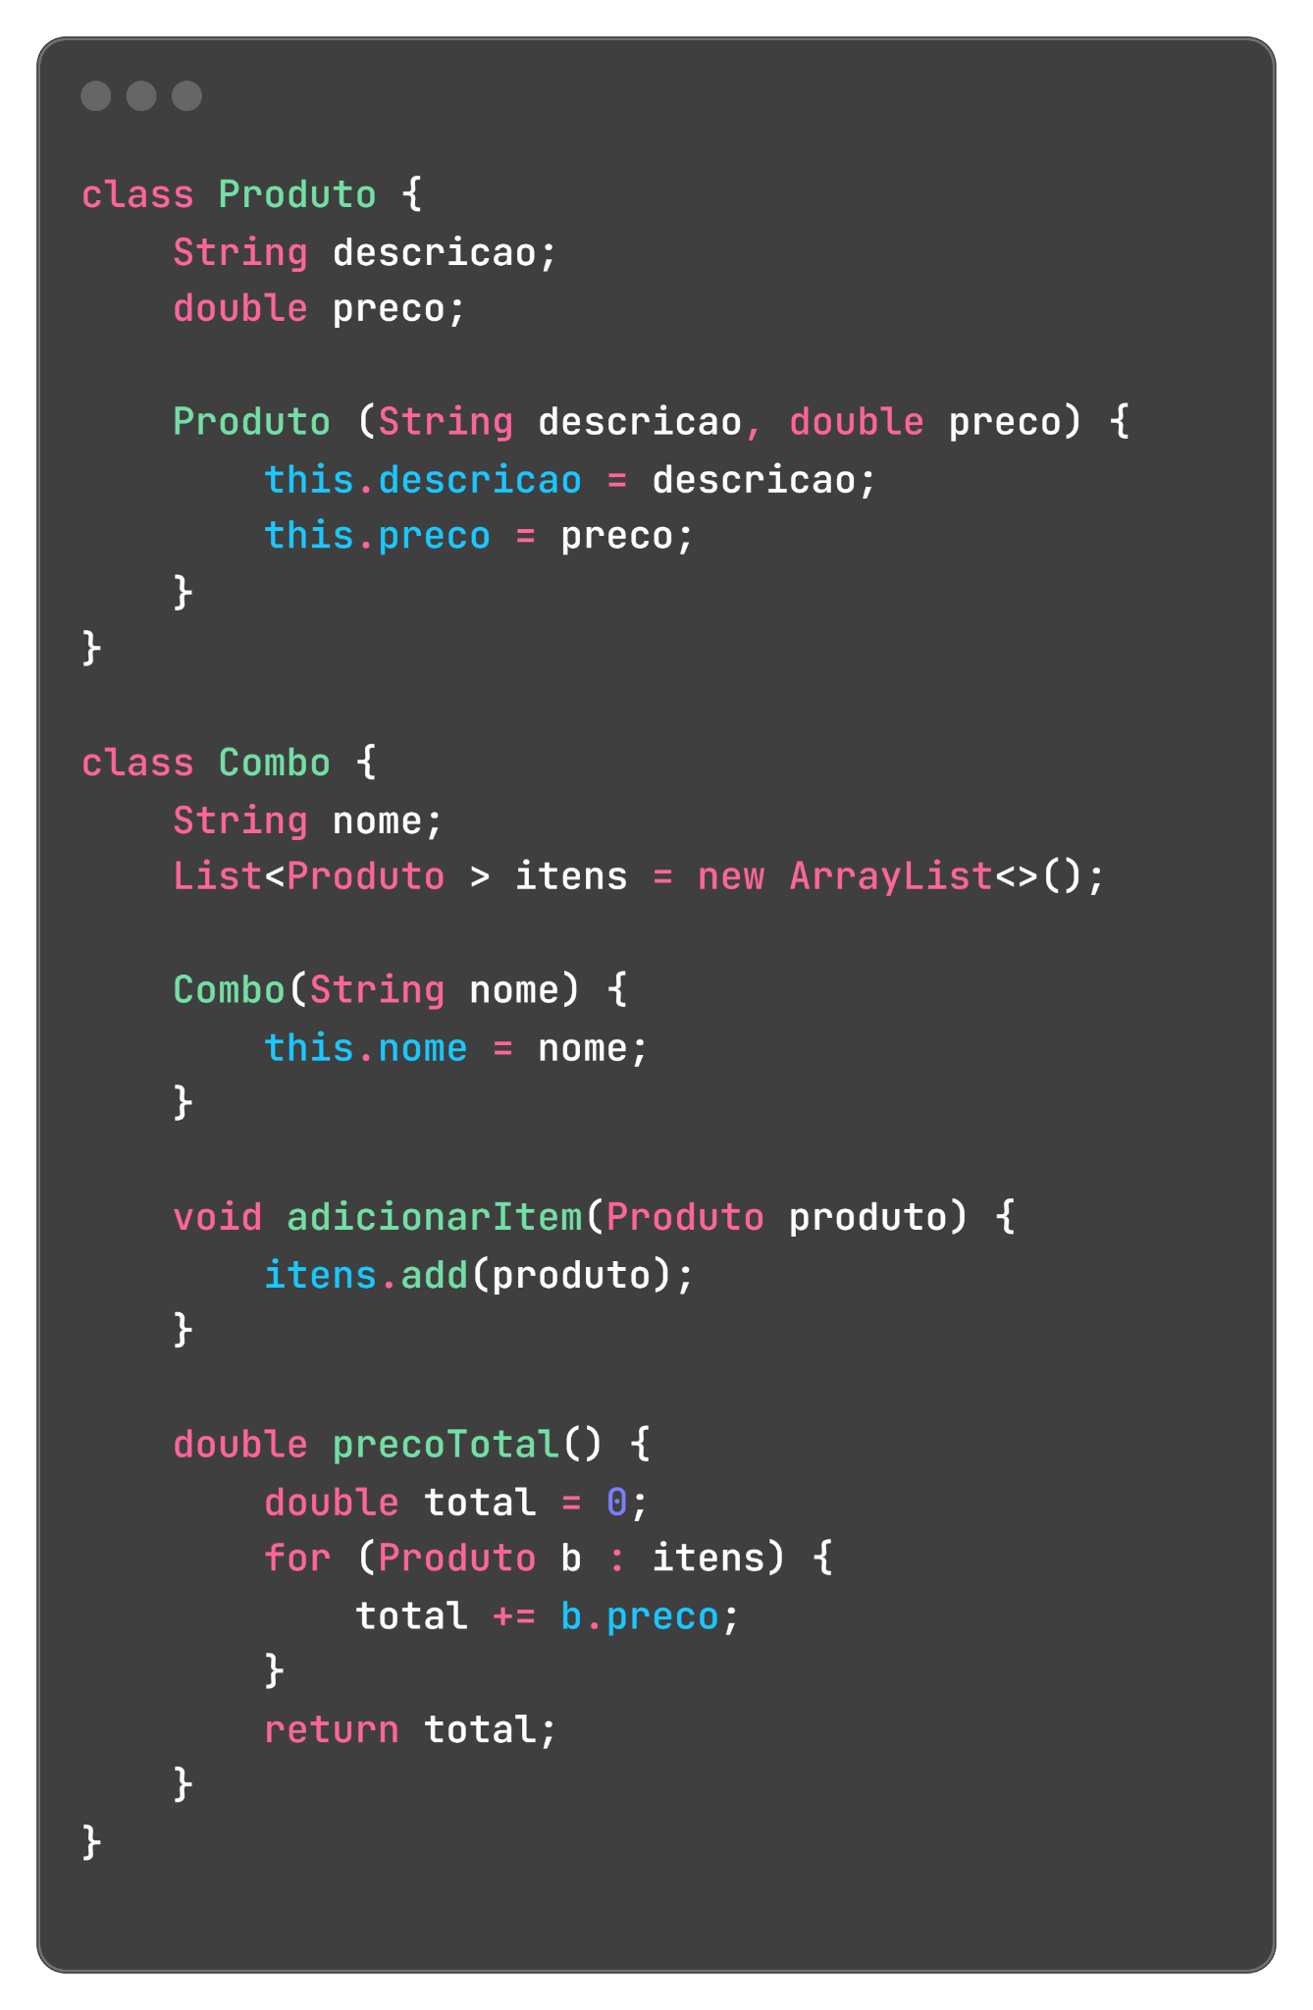
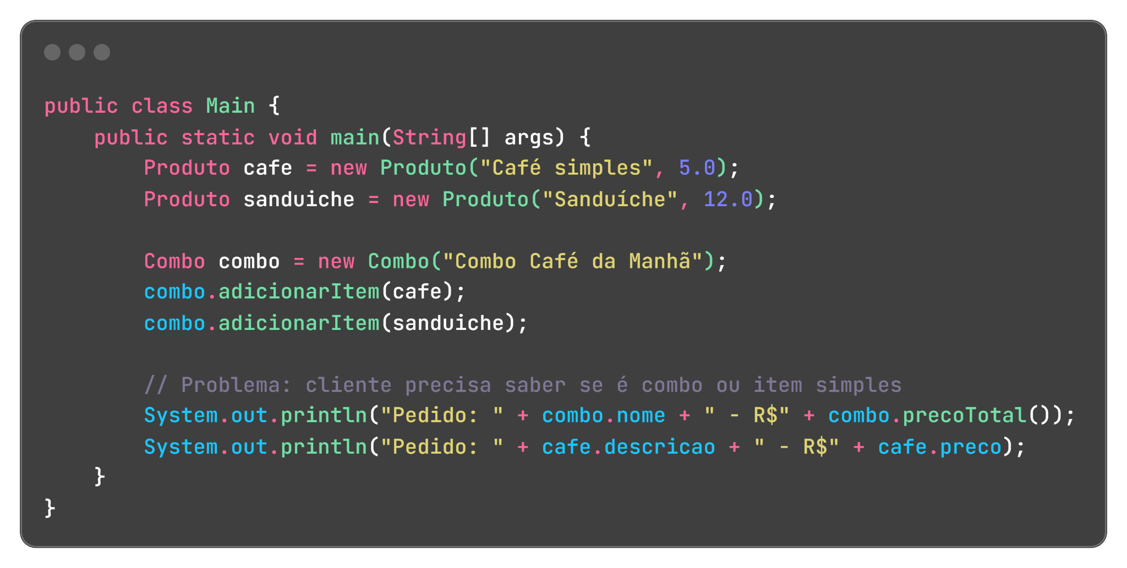
Como funciona o pedido:
Aqui o cliente precisa verificar se o pedido é um item único ou um combo e tratar manualmente:

Slide 19
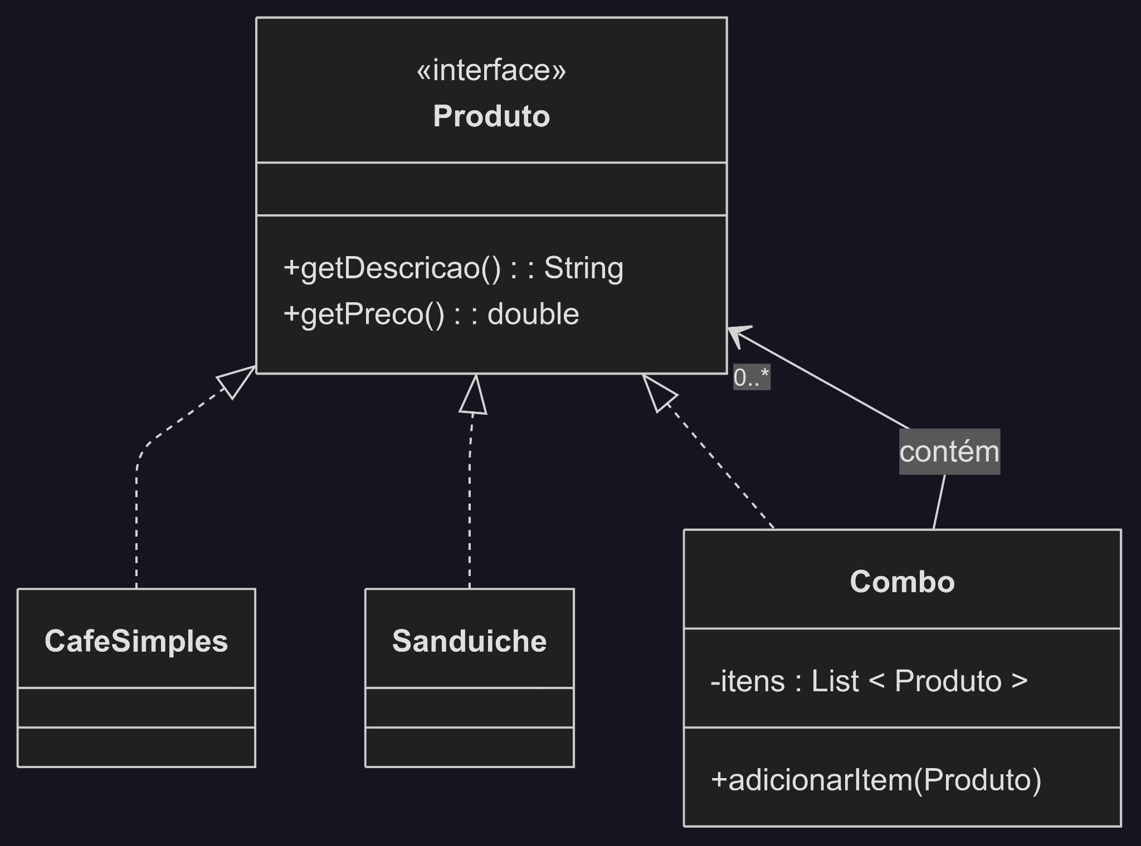
Solução
Cria uma interface única para itens do pedido (Produto).
Folhas: itens simples (café, bolo, sanduíche).
Compostos: combos que agrupam vários itens (inclusive outros combos).
Assim, tanto itens simples quanto combos são tratados da mesma forma pelo cliente. O cliente não precisa se preocupar se o pedido é um único item ou um combo.

Slide 20
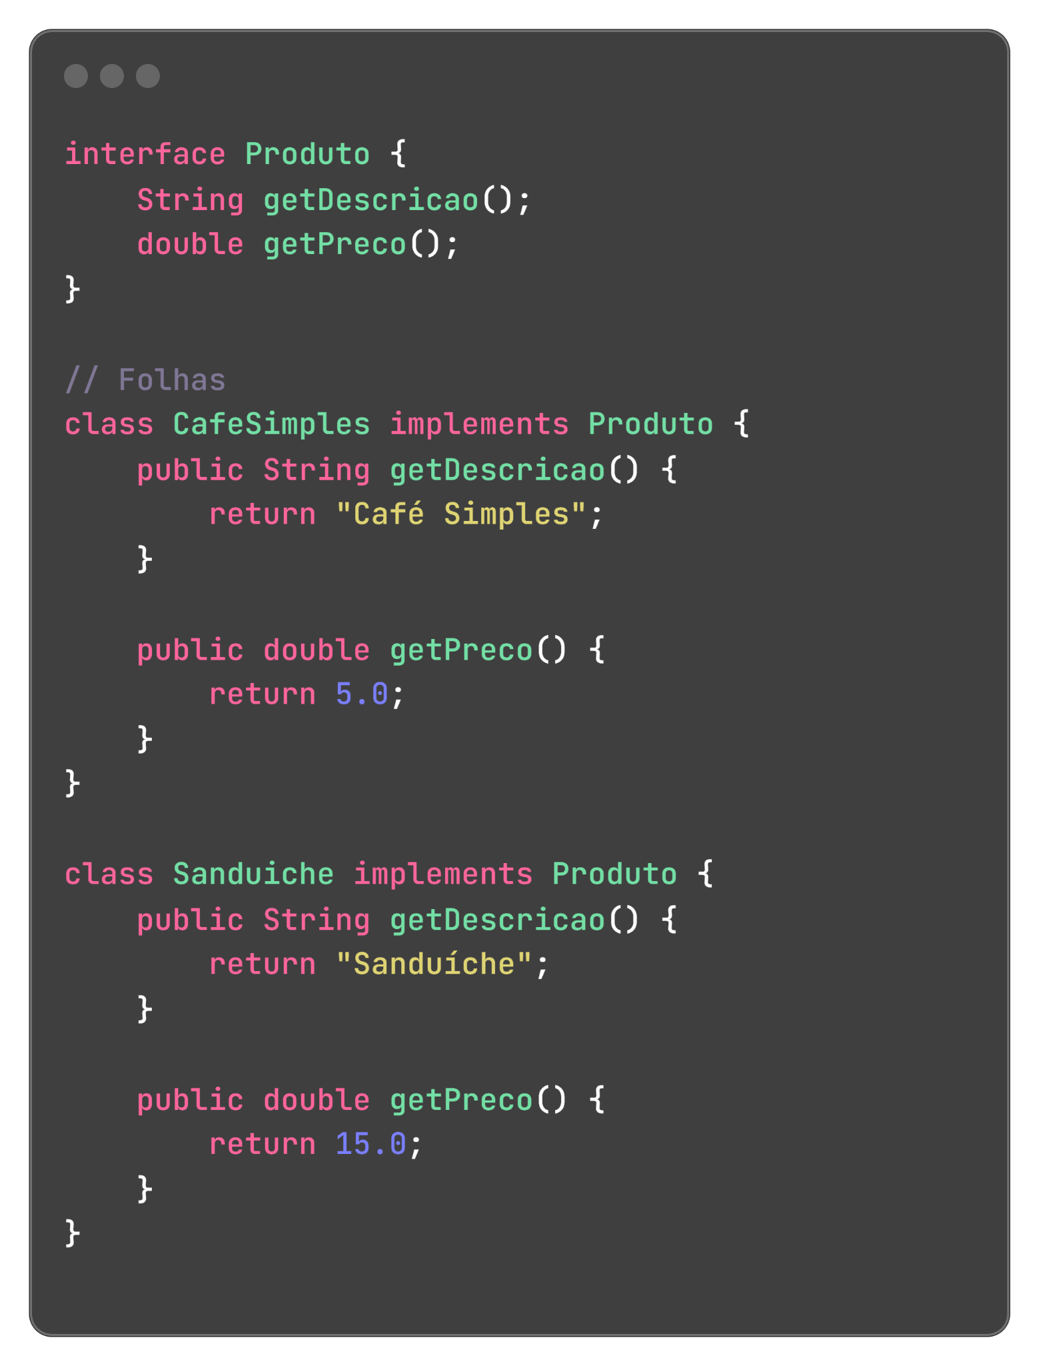
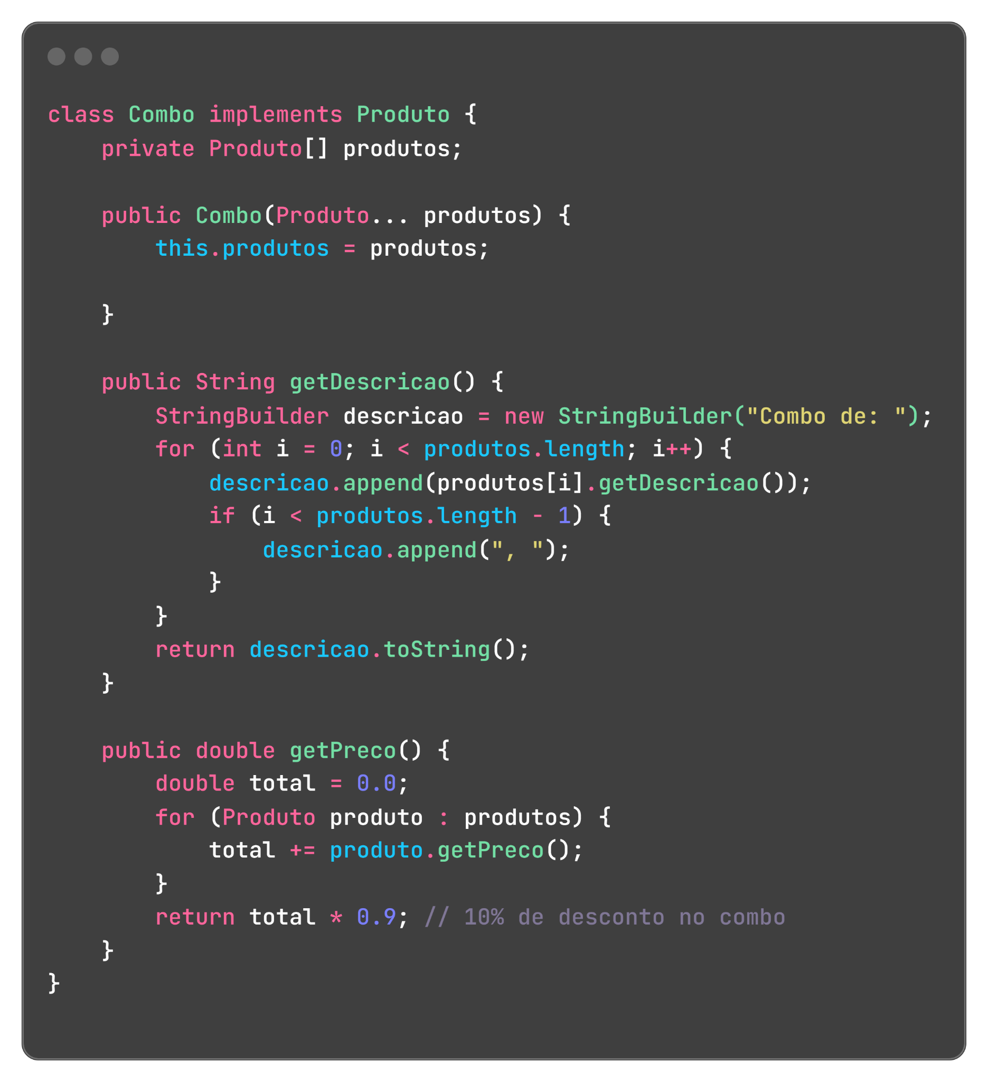

Slide 21
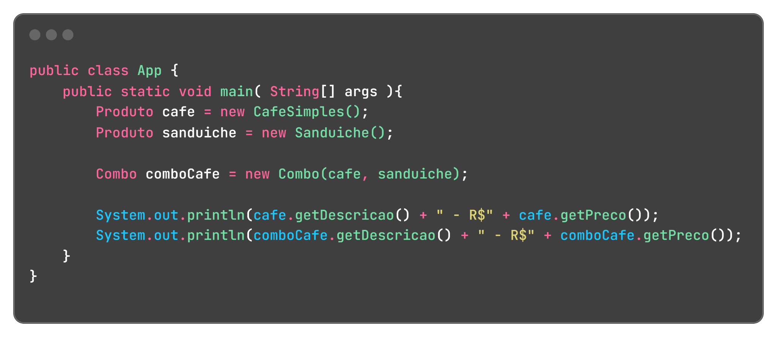
Café Simples - R$5.0
Combo de: Café Simples, Sanduíche - R$18.0

Slide 22
Pode ser difícil providenciar uma interface comum para classes cuja funcionalidade difere muito. Em certos cenários, você precisaria generalizar muito a interface componente, fazendo dela uma interface de difícil compreensão.
Notes:
package br.ufpb.ccae.dcx.atividades.builder;
import java.util.ArrayList;
import java.util.List;
public class Pedido {
private String cliente;
private String enderecoEntrega;
private List<String> itens;
private Pedido(String cliente, String enderecoEntrega, List<String> itens) {
this.cliente = cliente;
this.enderecoEntrega = enderecoEntrega;
this.itens = itens;
}
public String getCliente() {
return cliente;
}
public String getEnderecoEntrega() {
return enderecoEntrega;
}
public List<String> getItens() {
return itens;
}
public static class PedidoBuilder {
private String cliente;
private String enderecoEntrega;
private List<String> itens = new ArrayList<>();
public PedidoBuilder setCliente(String cliente) {
this.cliente = cliente;
return this;
}
public PedidoBuilder setEnderecoEntrega(String enderecoEntrega) {
this.enderecoEntrega = enderecoEntrega;
return this;
}
public PedidoBuilder addItem(String item) {
this.itens.add(item);
return this;
}
public Pedido build() {
return new Pedido(cliente, enderecoEntrega, itens);
}
}
}

